Slide 1


組別：第六組
組員：陳維婷 陳國銓 陳品瑋 陳柔慈 夏宜甄
指導老師：許雅婷老師 陳思方老師 何柏杰老師 錢達智老師

Slide 2
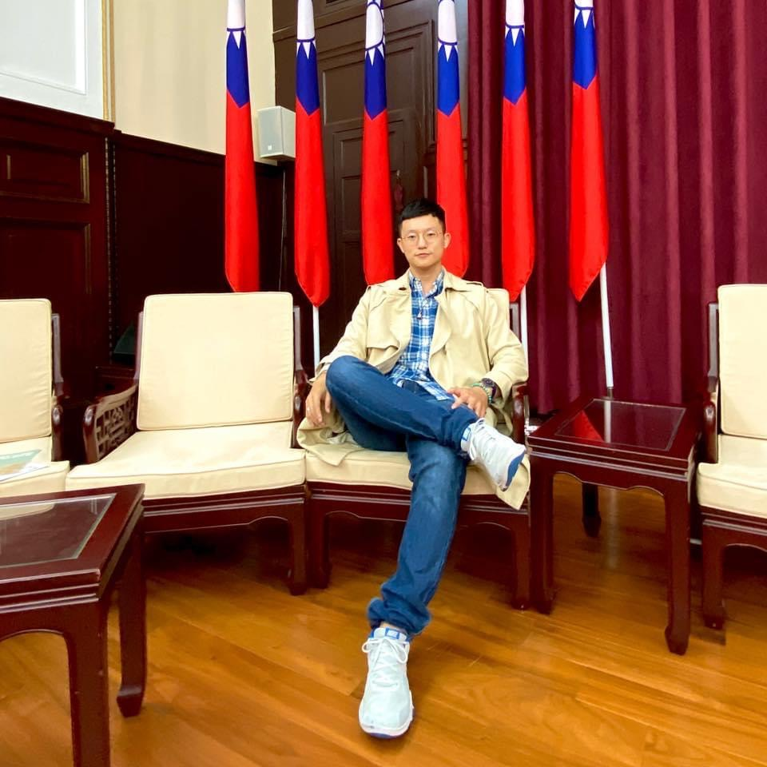




組員介紹
網站架構與功能規劃
競標頁面
直播
RSA加密
網站風格與CI規劃
Logo設計
後端環境建置
拍賣會頁面
聊天室
API撰寫
會員功能
資料庫建置
資料庫視覺化
組長：陳國銓
組員：陳品瑋
組員：陳柔慈
後端環境建置
路由
商品頁
購物功能
黑暗模式
倒數翻牌
UI
Wireframe製作
後台建置
組員：夏宜甄
組員：陳維婷

Slide 3










開發技術｜使用工具

Slide 4
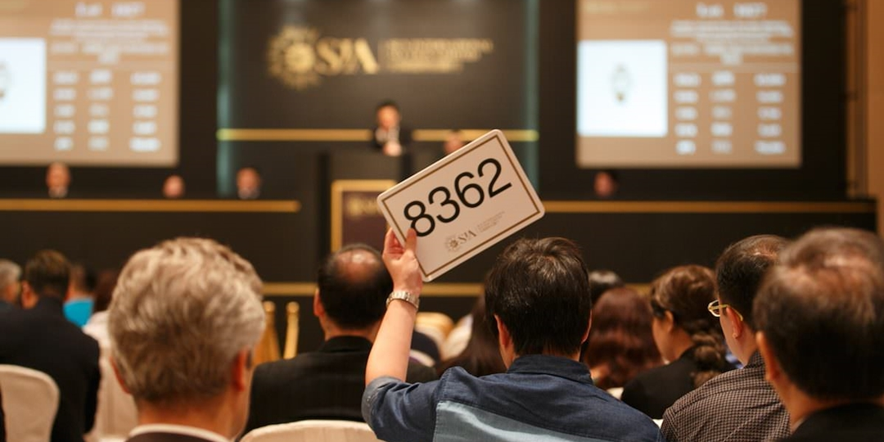
動機
常在新聞、媒體上看到拍賣會活動…
想體驗，但沒門路也沒錢
→線上拍賣會網站， 讓大家都能體會參與拍賣會的感覺

Slide 5
動機
拍賣會單次活動時間短、舉辦頻率低
→加入競標功能， 讓使用者平時持續體驗競價出價的感覺
一般競標網站商品項目較雜
→延續拍賣會商品性質，販售酷東西

Slide 6
目的
打造結合線上拍賣會與競標的網站
1. 線上拍賣會－讓使用者體驗出價、即時與別人競標的感覺
2. 專門販售酷東西的競標網站－讓使用者平時也能享受出價競標的感覺

Slide 7
買家目標客群
賣家目標客群

Slide 8
顏色規劃 & LOGO

Slide 9

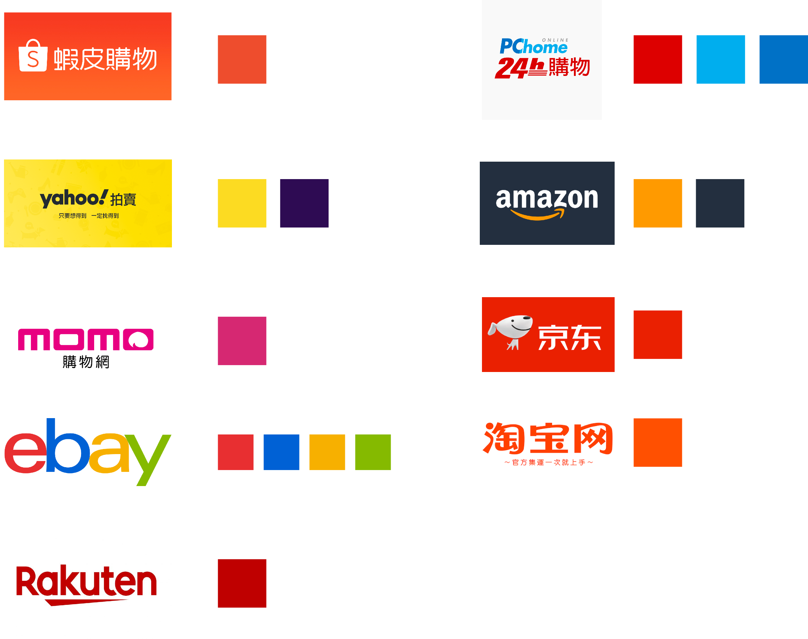
常見電商配色參考

Slide 10
√ 黃色：樂觀、年輕，常被使用在獲取window shopper的注意力 √ 紅色：充滿活力、心跳加速、創造急迫性，常出現在清倉大拍賣
藍色：建立信任感和安全感，常出現在銀行和企業
綠色：跟健康有關，對眼睛來說最舒服的顏色，通常會使用在實體店家，可傳遞放鬆的感覺
√ 橘色：積極、創造行動呼籲，以帶動訂閱、購買或銷售
粉紅色：浪漫和女性主義，通常會女性的和年輕女性的產品市場出現
√ 黑色：強而有力，通常出現在奢華的商品上
紫色：放鬆和冷靜，常被用在常美妝和抗老化的產品

Slide 11
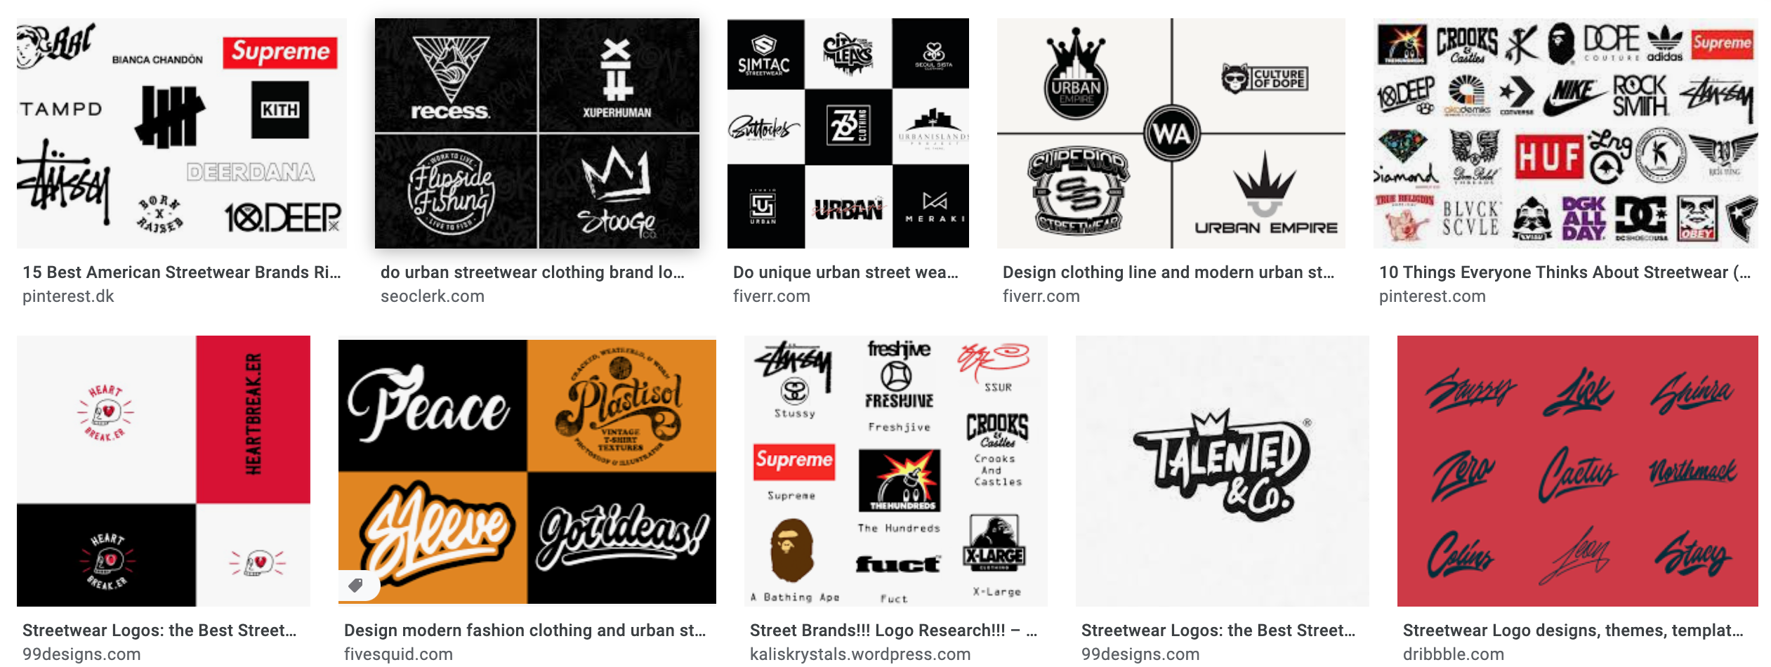
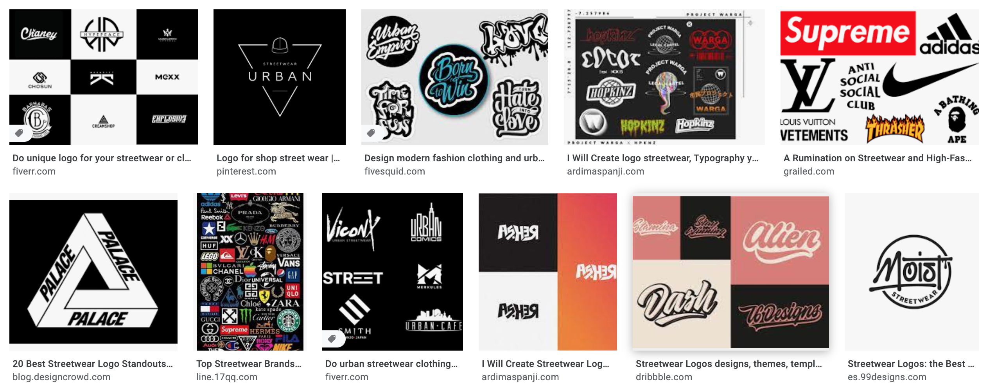
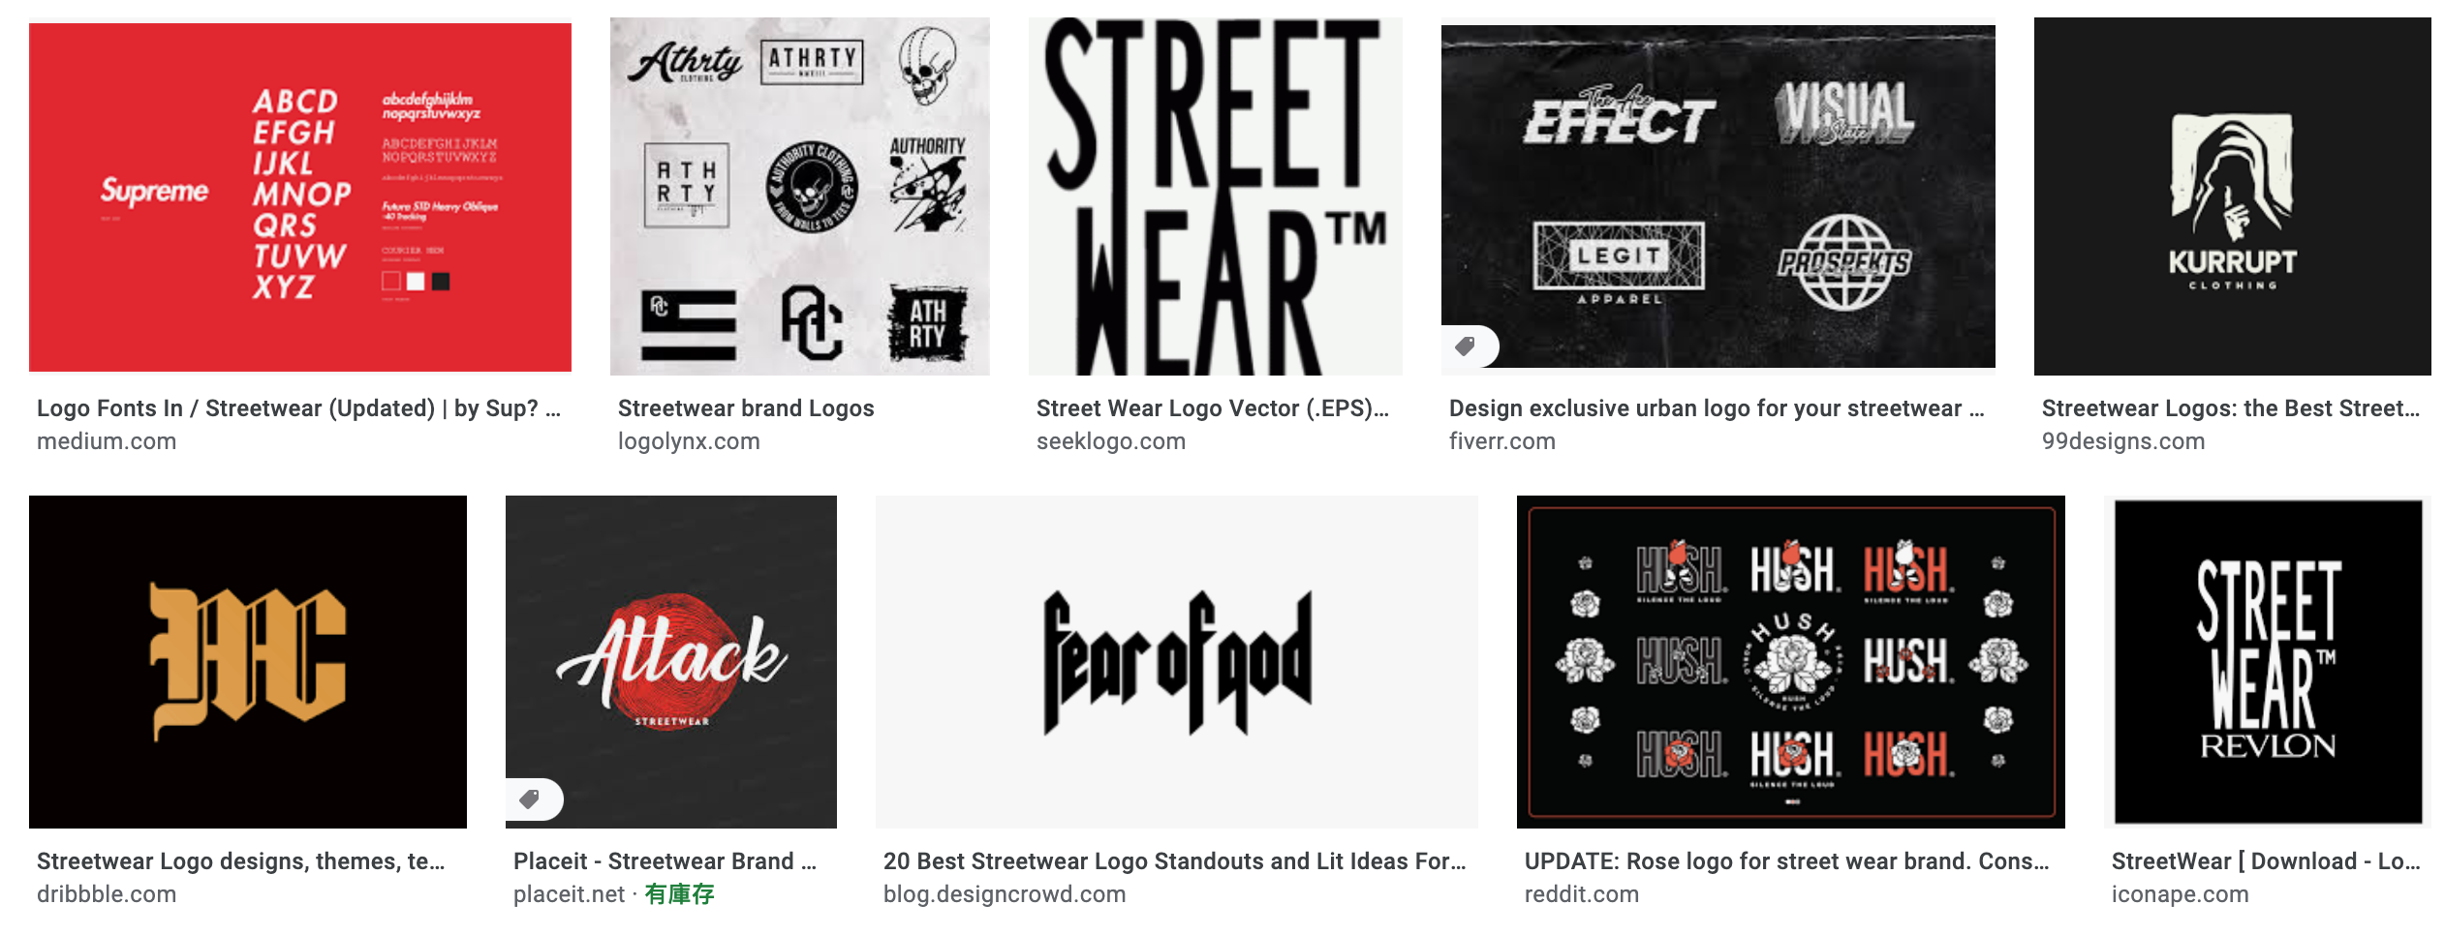
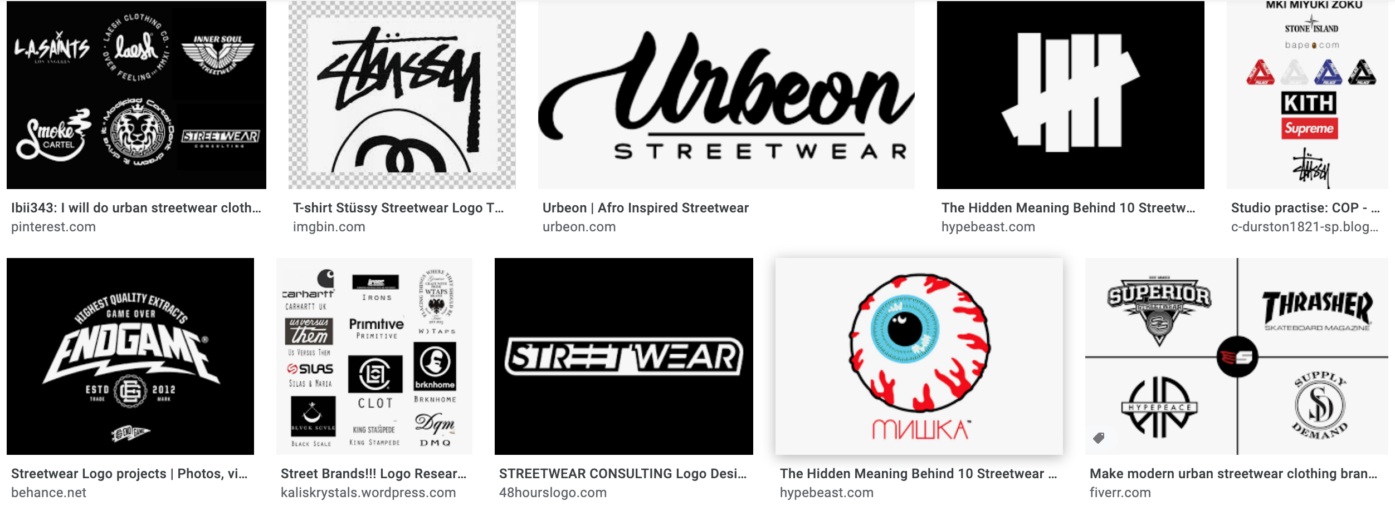

Slide 13
網站架構
競標 | 拍賣 | 會員中心 | 賣家後台
搜尋商品功能 商品詳情 商品競標 商品預覽列表 | 互動搶購 互動聊天 倒數計時器 | 會員資料編輯 地址帳戶新增 收藏喜愛商品 查看購買紀錄 | 修改賣場資訊 查看商品狀態 商品編輯上架 買家訂單出貨

Slide 14



競標
$300
($100*3)
$100
起標價：$0 每標價格：$100 直購價：$1000 截止日：2021/5/6
Notes:
可以一次下一標價格，也可以一次下很多標

Slide 15
競標
$500
$511
起標價：$0 每標價格：$100 直購價：$1000 截止日：2021/5/6
Notes:
每一標要是現有價格+再一標價格+隨意

Slide 16

競標
2021/5/6
$500
$511
起標價：$0 每標價格：$100 直購價：$1000 截止日：2021/5/6

Slide 17

競標
$1000
起標價：$0 每標價格：$100 直購價：$1000 截止日：2021/5/6

Slide 18



拍賣會
起標價：$0
10秒鐘

Slide 19

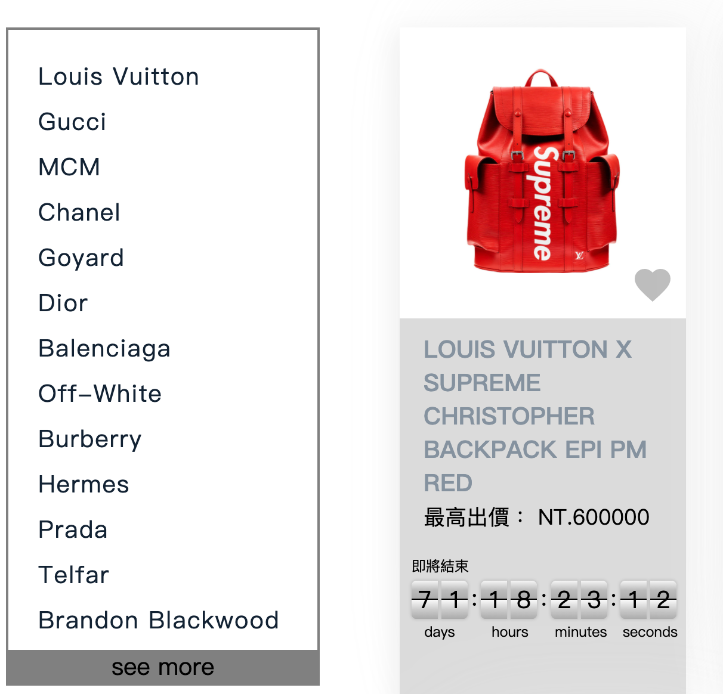
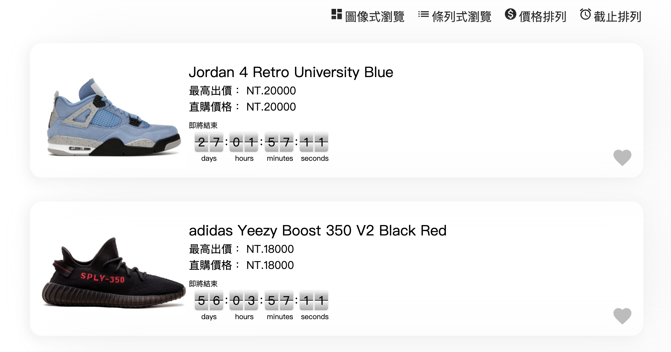
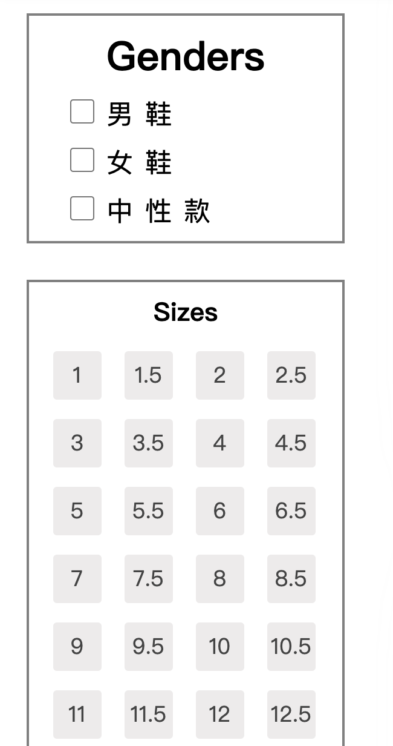
網站功能介紹

Slide 20
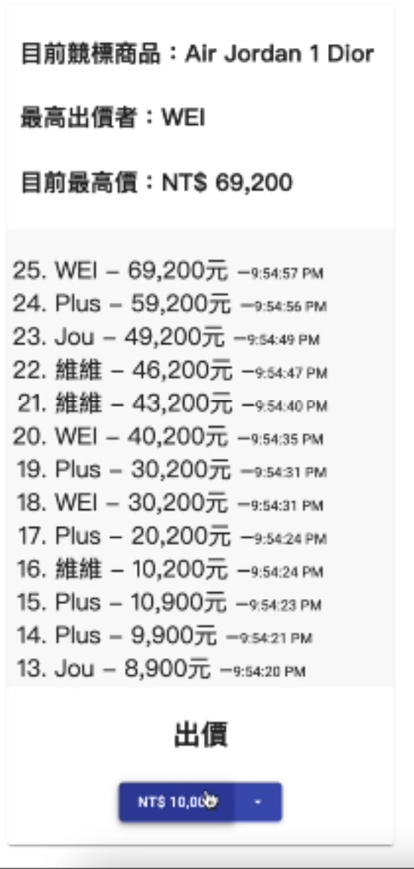
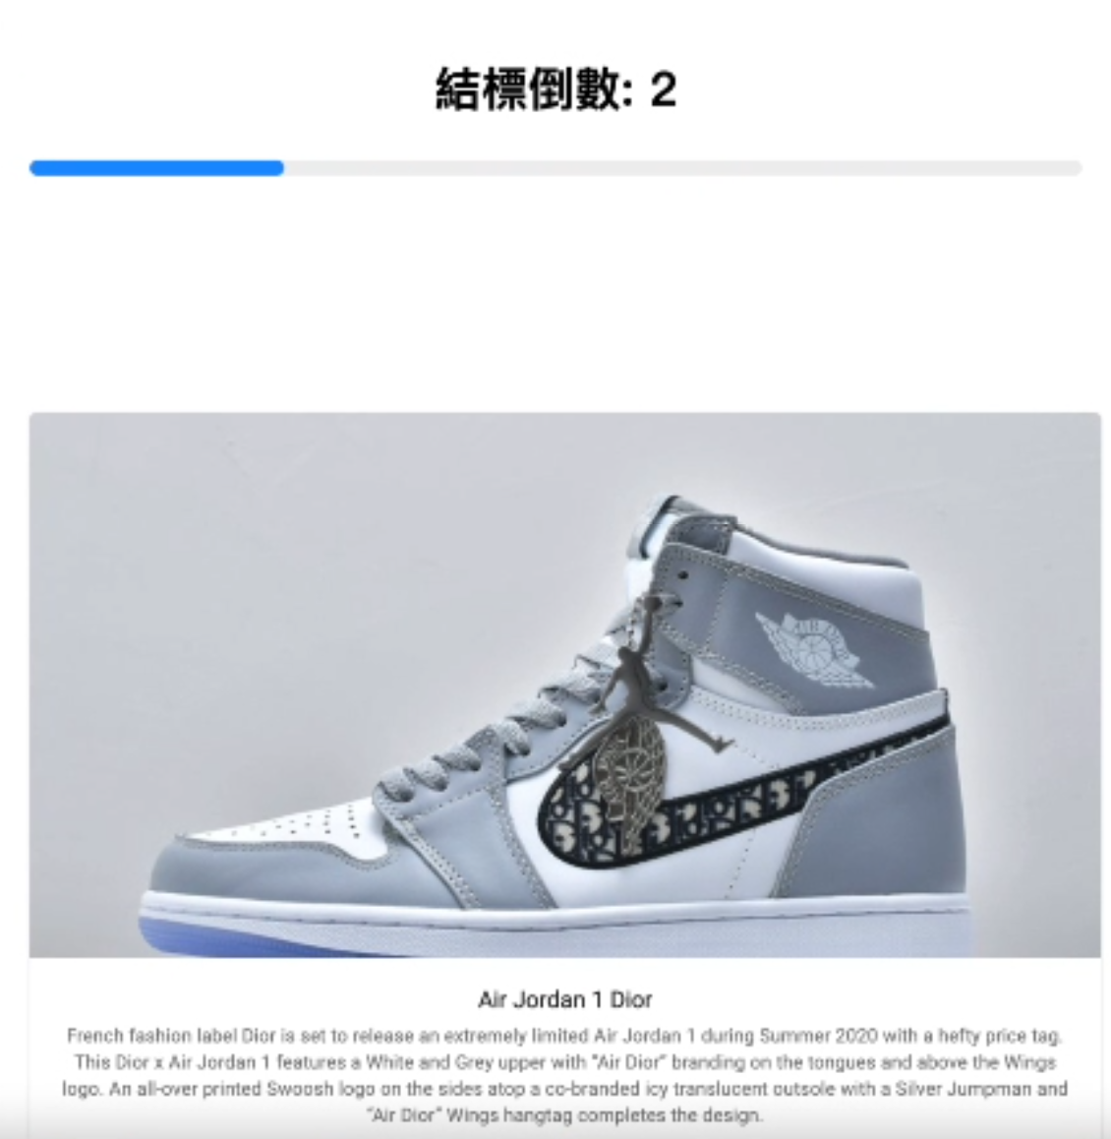
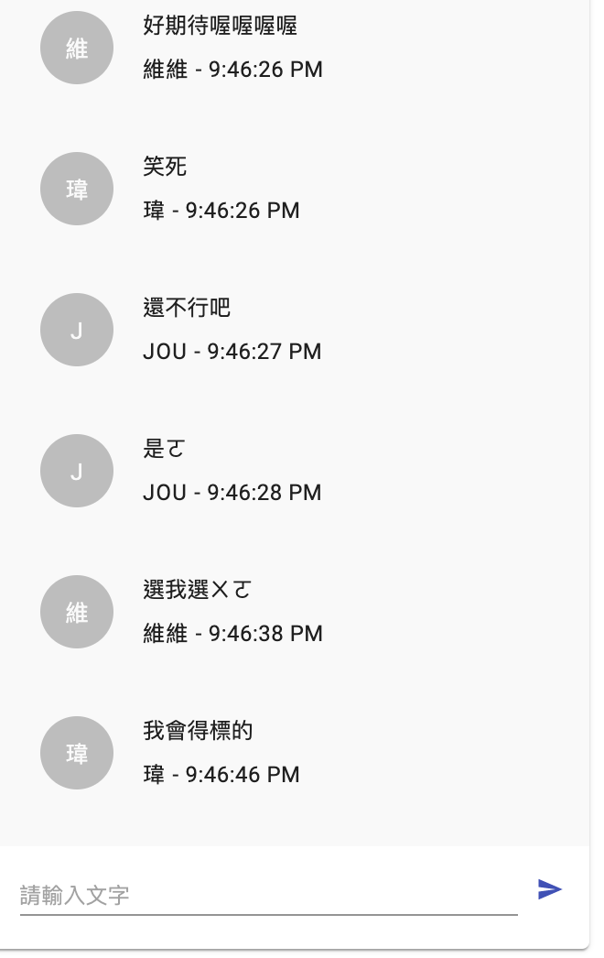

Slide 21
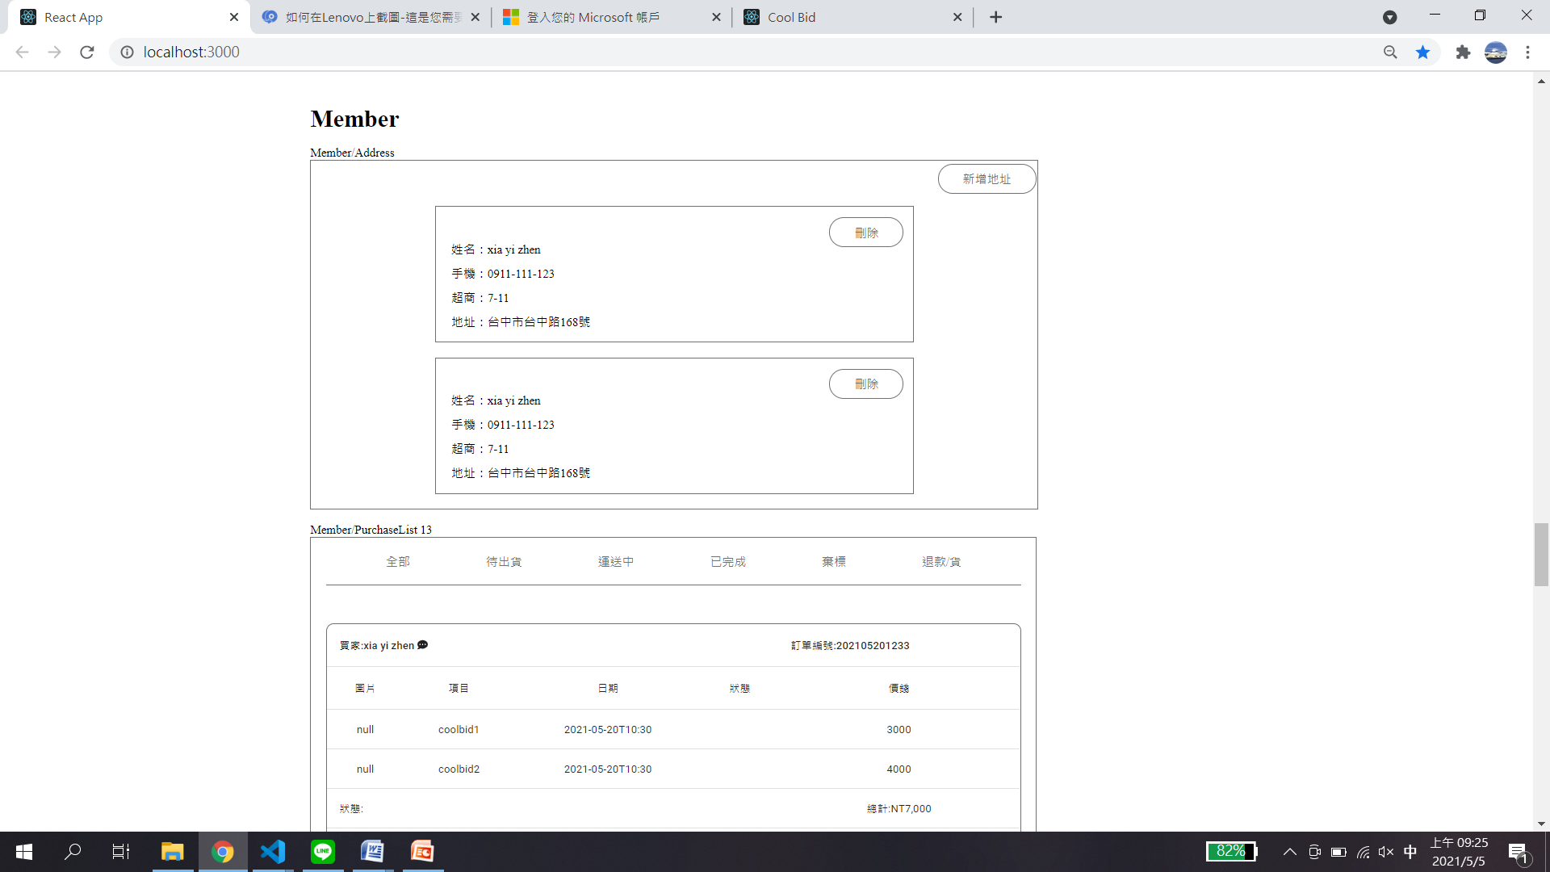
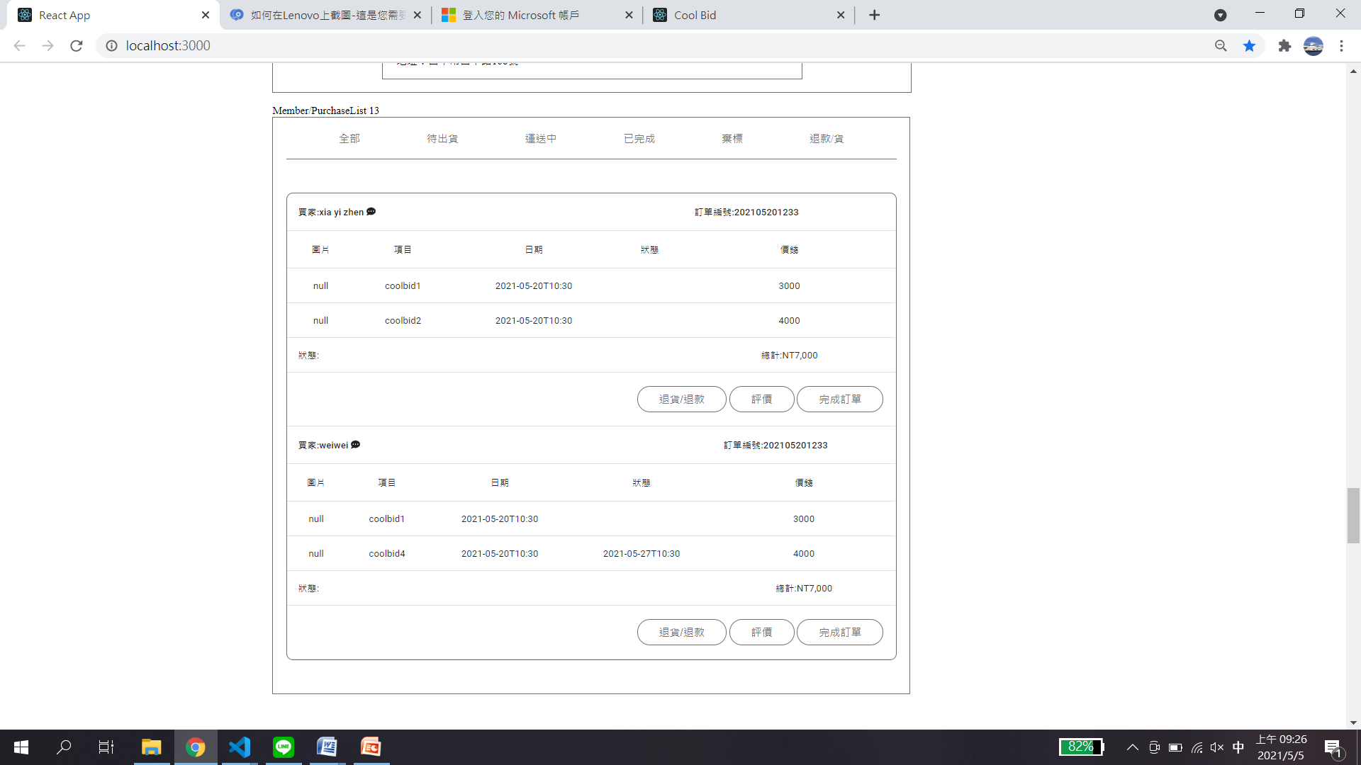
買家功能介紹

Slide 22
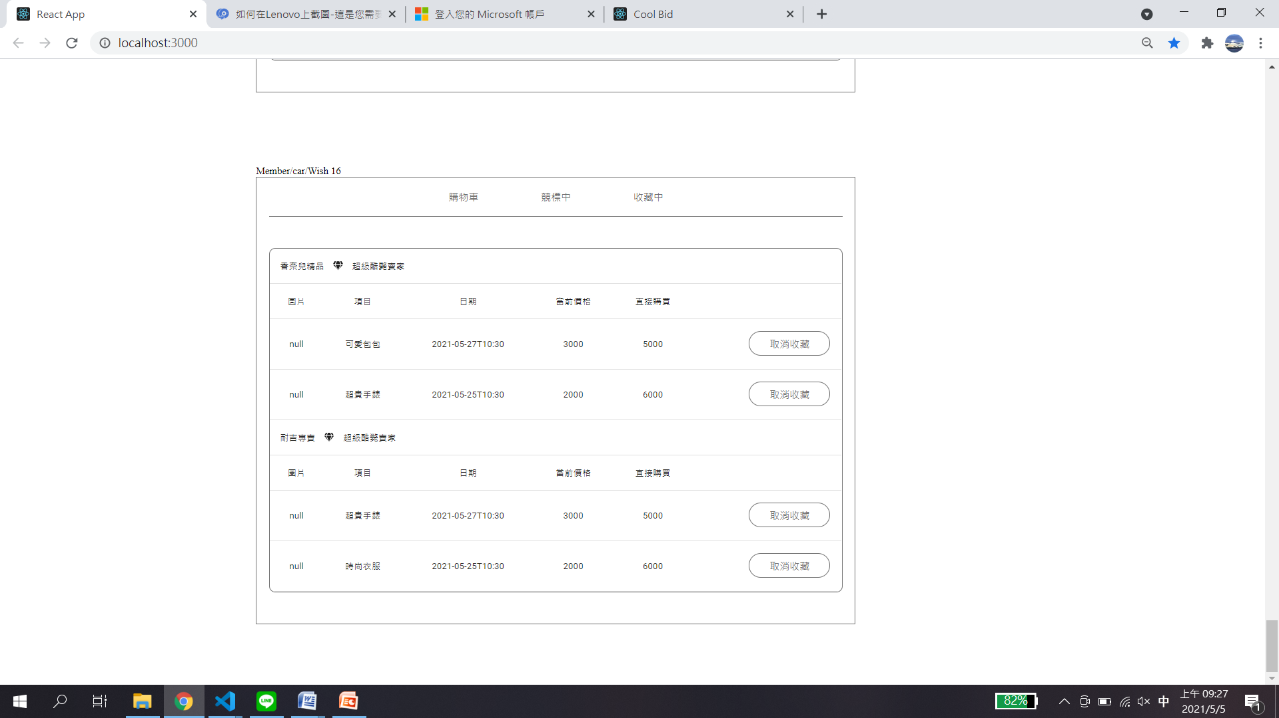
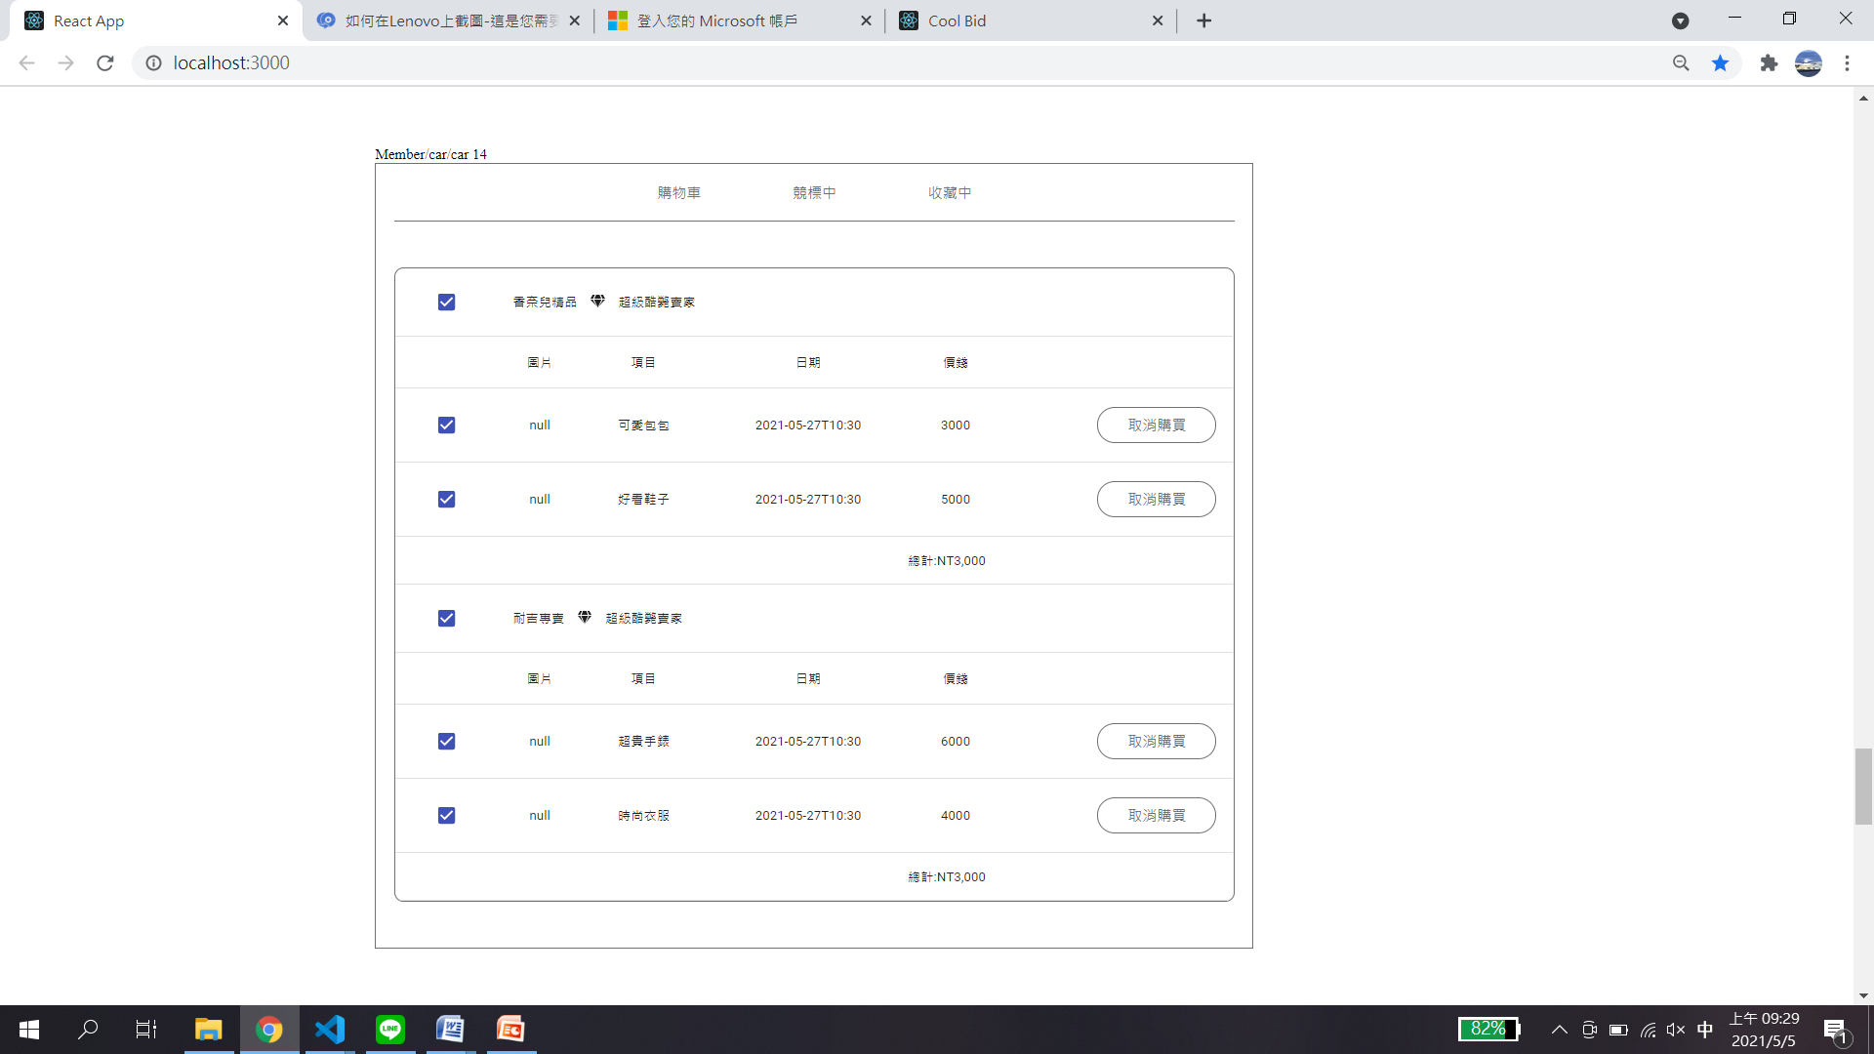
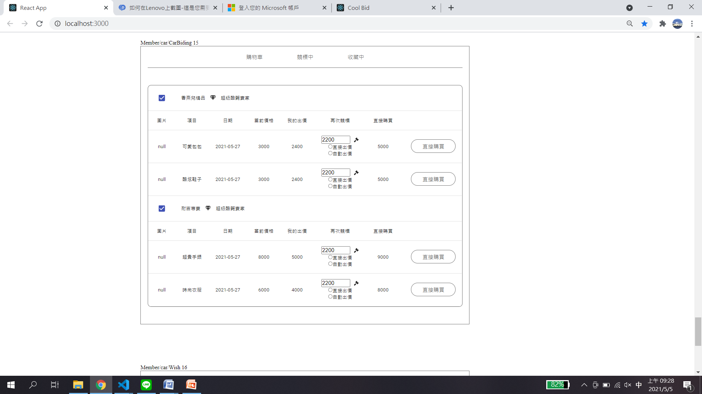
買家功能介紹

Slide 23
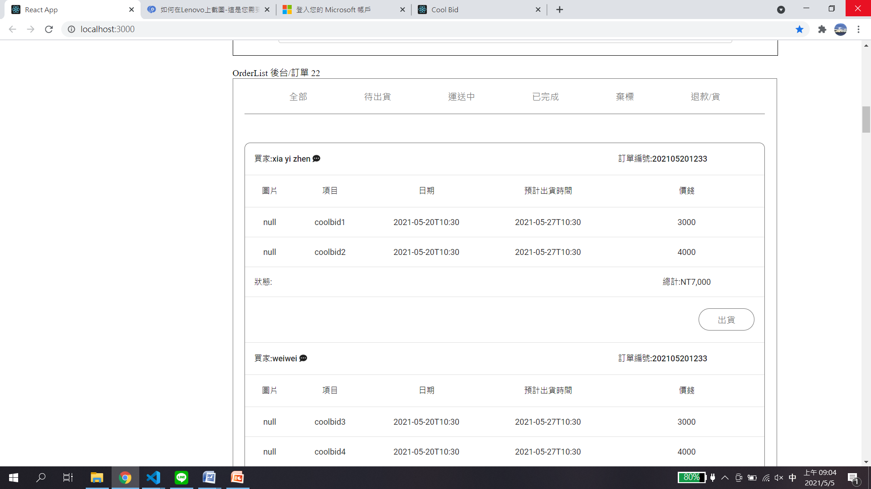
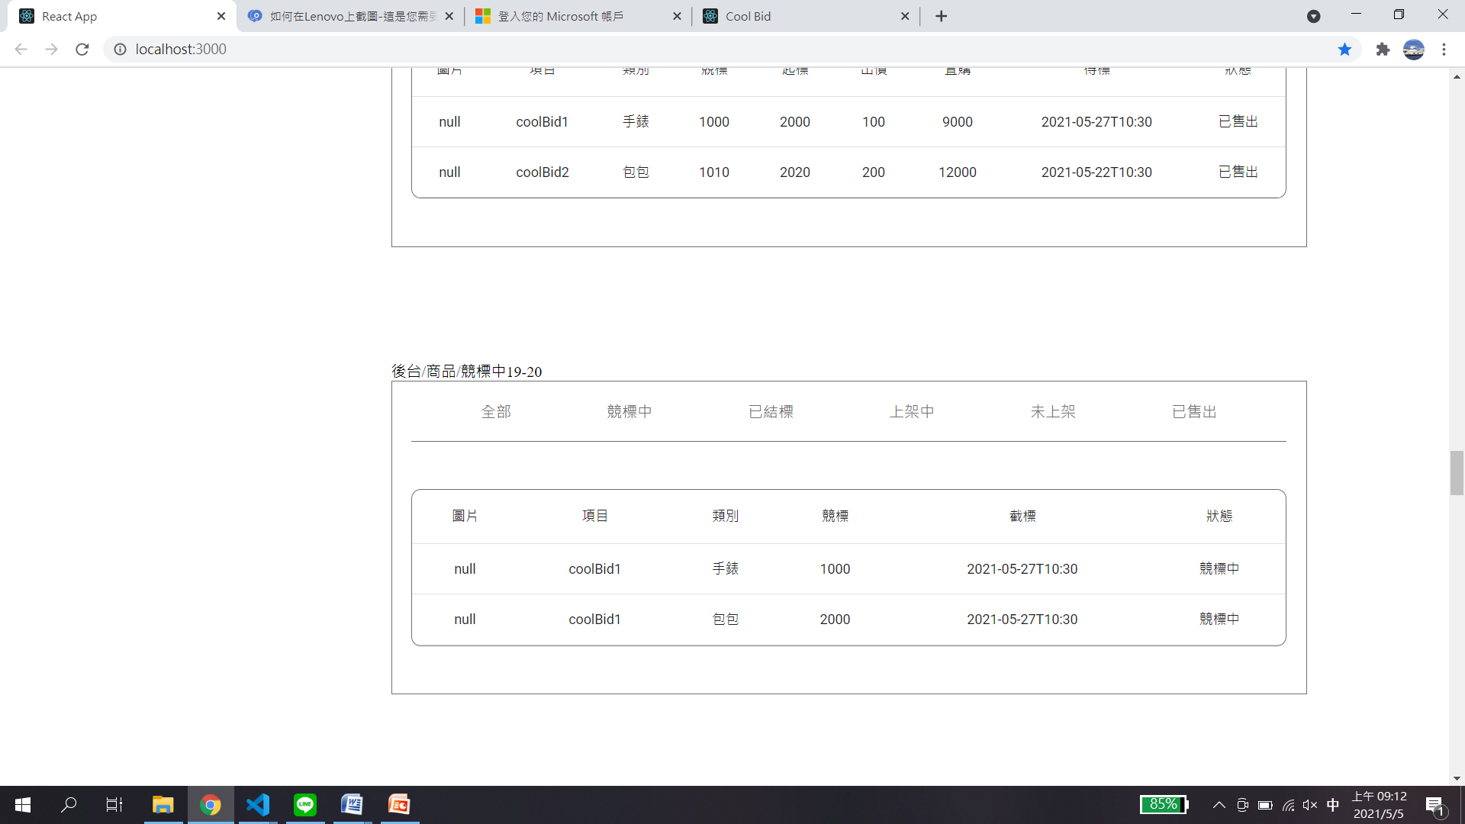
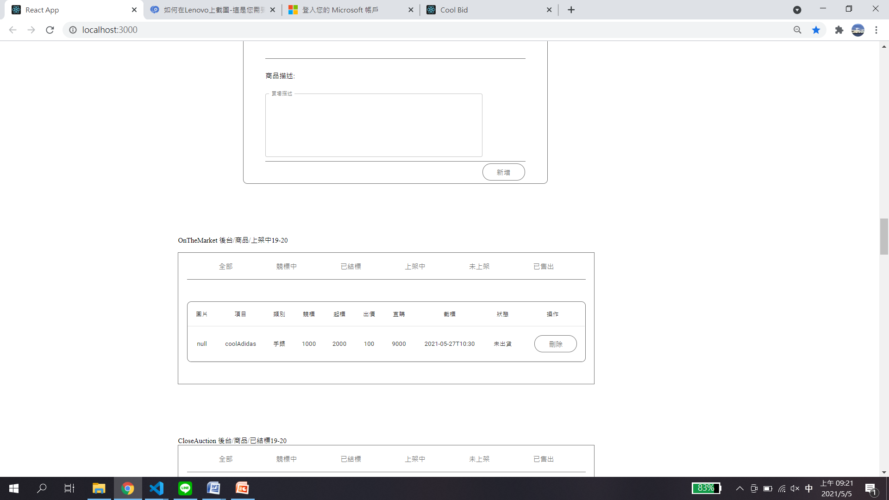
後台功能介紹

Slide 24
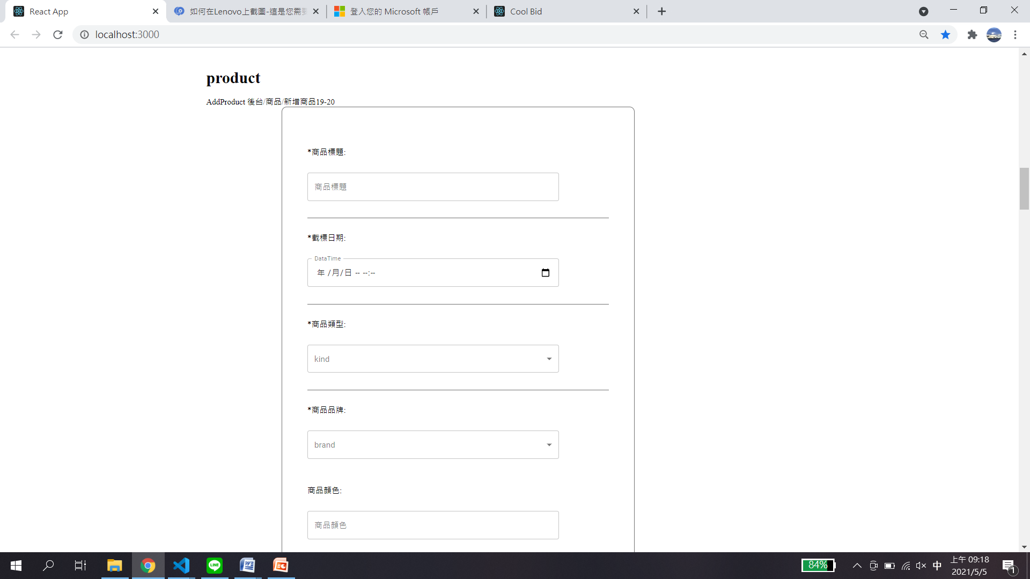
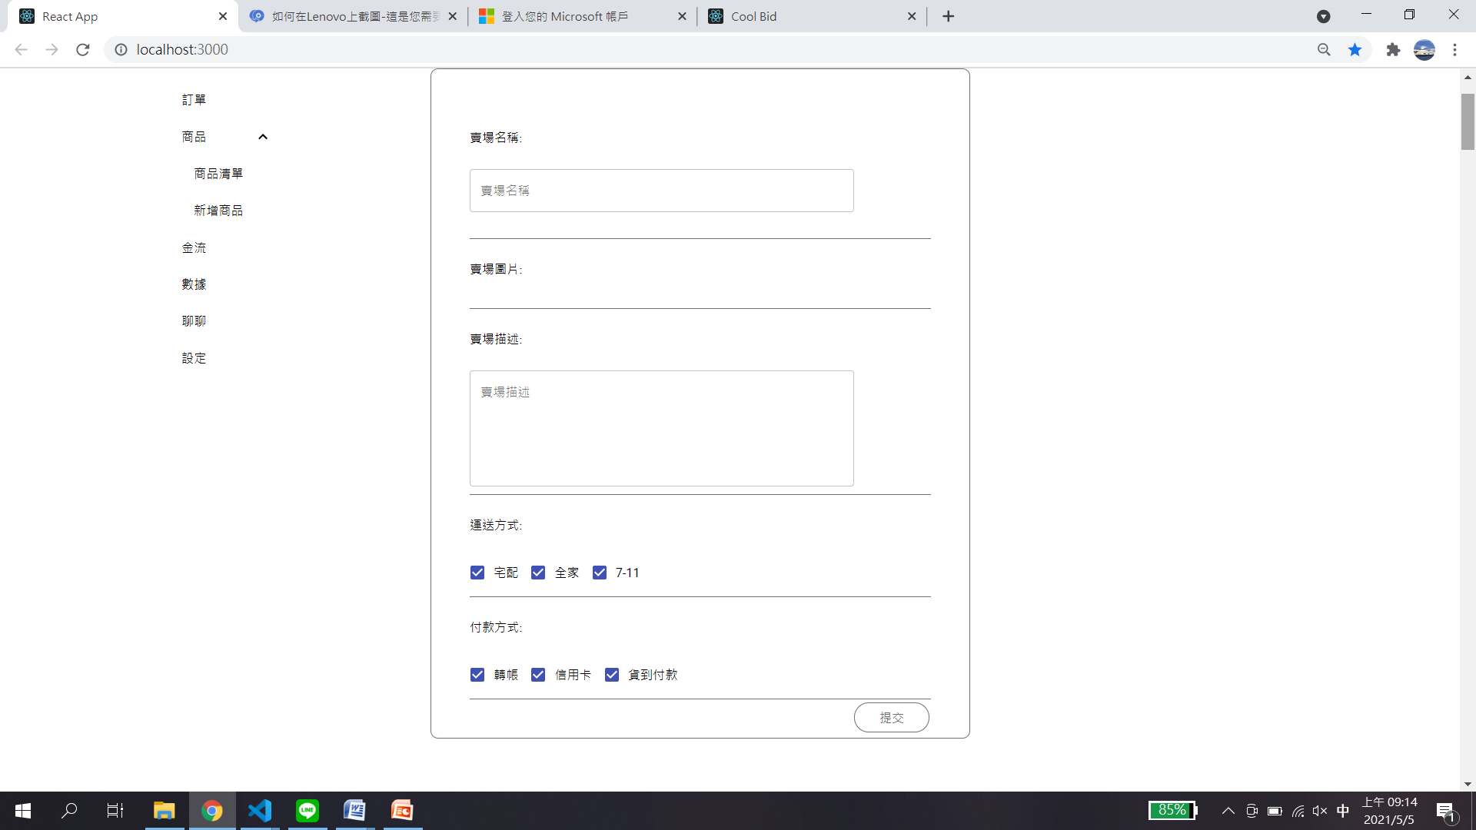
後台功能介紹

Slide 25
流程展示

Slide 26
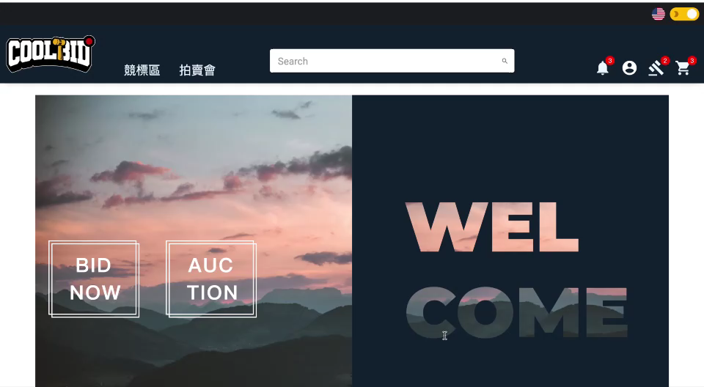

Slide 27
